Slide 1
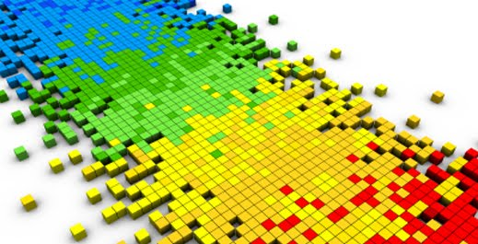
Cálculo Numérico
Prof. Guilherme Amorim
24/10/2013
Aula 2 – Erros e Aritmética de Ponto Flutuante

Slide 2
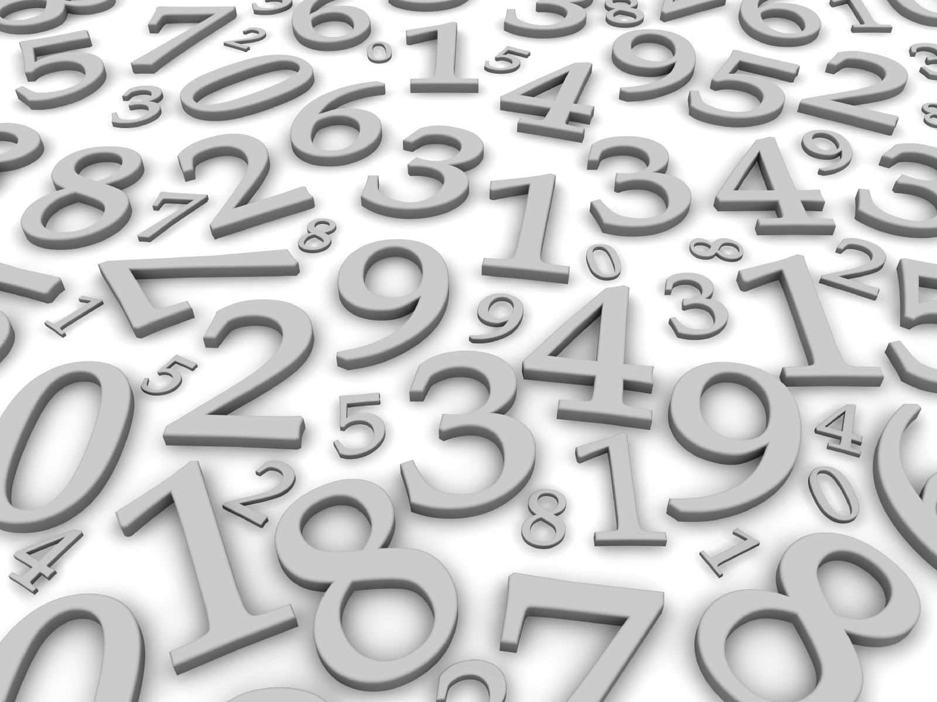
Noções de Aritmética de Máquina

Slide 3
Representação de Números...
Π =
3.141592653589793238462643383279502884197169399375105820974944
592307816406286208998628034825342117067982148086513282306647
093844609550582231725359408128481117450284102701938521105559
644622948954930381964428810975665933446128475648233786783165
271201909145648566923460348610454326648213393607260249141273
724587006606315588174881520920962829254091715364367892590360
011330530548820466521384146951941511609433057270365759591953
092186117381932611793105118548074462379962749567351885752724
891227938183011949129833673362440656643086021394946395224737
190702179860943702770539217176293176752384674818467669405132
000568127145263560827785771342757789609173637178721468440901
224953430146549585371050792279689258923542019956112129021960
864034418159813629774771309960518707211349999998372978049951
059731732816096318595024459455346908302642522308253344685035
261931188171010003137838752886587533208381420617177669147303
598253490428755468731159562863882353787593751957781857780532
171226806613001927876611195909216420198938095257201065485863
278865936153381827968230301952035301852968995773622 ....

Slide 4
Quantas decimais terá o número π?
Infinitas!
O que poderíamos fazer para representar π num computador?
Um computador é algo intrinsicamente finito em recursos, certo?

Slide 5
Representação de números..
Um computador pode representar um conjunto finito dos números racionais.
São chamados números de PONTO FLUTUANTE (Floating Point Numbers - Floats)
Logo, cada operação realizada a partir de pontos flutuantes leva a resultados aproximados..

Slide 6
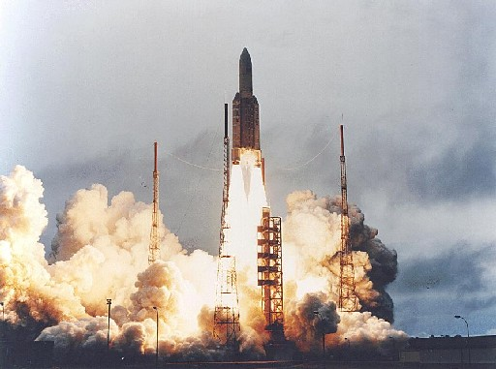
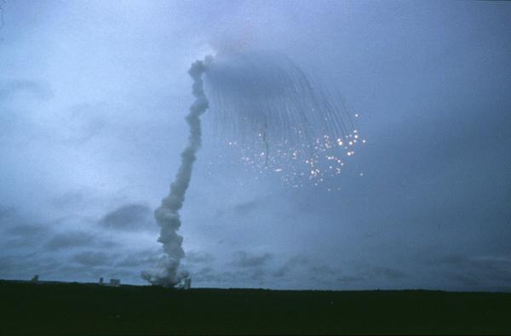
E se falamos de aproximações...
Precisamos pensar em ERROS..
E erros provocados por computador podem causar sérios danos..
Exemplo: Ariane 5

Slide 7
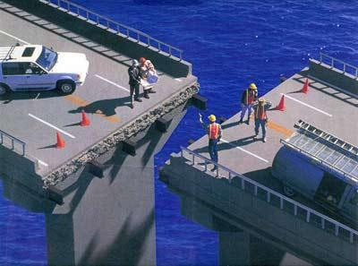
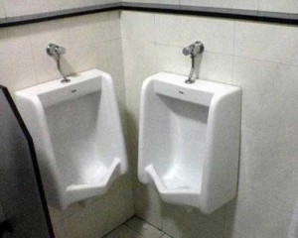
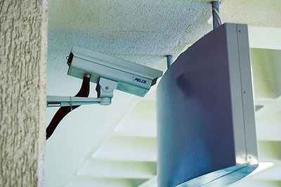
Erros
O que são?
Como são calculados?
Para que servem?

Slide 8
Tipos de Erros
Inerentes
Truncamentos
Arredondamentos

Slide 9
Erros Inerentes
“São erros que o usuário não tem condições de evitá-los. Eles surgem de modelos matemáticos, medidas, etc.”
Exemplo:
Calcular o comprimento de uma circunferência.
C = 2πr
Como π é irracional, C não pode ser
calculado exatamente em um computador.

Slide 10
Erros de Truncamento
“São erros que surgem quando substituímos um processo matemático infinito por uma parte finita dele, pois, na implementação de algoritmos numéricos em um computador, podemos realizar apenas um número de operações aritméticas.”
Trocamos uma série infinita por uma finita.
Exemplo:
Para um número natural n de parcelas “conveniente”

Slide 11
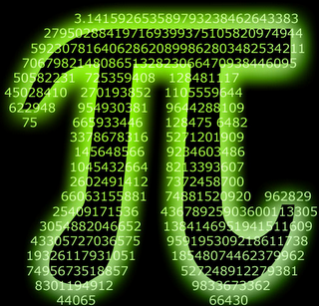
Erros de Arredondamento
“São cometidos pelos computadores ao realizarem operações aritméticas. Isto se deve ao fato de que um computador possui uma palavra (local onde armazena dados) de tamanho finito e consequentemente só consegue representar um subconjunto finito de números racionais.”
Exemplo:

Slide 12
Representação e cálculo de Erros
Precisamos de medidas para representar erros.
As mais comuns são:
Erro absoluto
Erro relativo
Erro Percentual

Slide 13
Erros

Slide 14
Erros – Exemplo 1
Em 10.000 itens a serem contados, foram encontrados 9.999.
Valor exato:
Valor aproximado:
Erro absoluto:
Erro relativo:
Erro percentual:

Slide 15
Erros – Exemplo 2
Em 10 itens a serem contados, foram encontrados 9.
Valor exato:
Valor aproximado:
Erro absoluto:
Erro relativo:
Erro percentual:

Slide 16
Notar que...
Em ambos os casos, os erros absolutos foram iguais
Os erros relativos e percentuais, entretanto, foram bastante distintos:
Exemplo 1
Exemplo 2
Portanto, o erro relativo (e percentual) são mais adequados

Slide 17
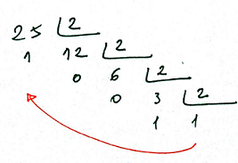
Revisão – Mudança de base
Bases: um número pode ser representado em diferentes bases...
As mais tradicionais são binária, decimal, hexadecimal..
Exemplos:

Slide 18
Revisão – Mudança de base
E no caso de números fracionários (base 2 para a base 10)...
Multiplicar cada algarismo do numero na base 2, após o ponto, por potências decrescentes de 2, da esquerda para a direita e somar as parcelas.
$0,110$ na base 2 para a base 10
$$0,110=1×2^{−1}+1×2^{−2}+0×2^{−3}$$
$$\frac{1}{2}+\frac{1}{4}+0=0,75$$

Slide 19
Revisão – Mudança de base
E no caso de números fracionários (base 10 para a base 2)...
Multiplique a parcela decimal por 2. Continue multiplicando a parte decimal do resultado obtido por 2. O número na base 2 será então obtido tomando-se a parte inteira do resultado de cada multiplicação.
$0,75$ na base 10 para a base 2
0,75 x 2 = 1,50
0,50 x 2 = 1,00
0,00 x 2 = 0,00
Logo, 0,75₁₀ = 0,110₂

Slide 20
Revisão – Mudança de base
Mais um exemplo...
$3,75$ na base 10 para a base 2
Separamos a parte inteira da parte decimal.
$3$ na base 10 para a base 2
0,75 na base 10 para a base 2
3₁₀ = 11₂
0,75 x 2 = 1,50
0,50 x 2 = 1,00
0,00 x 2 = 0,00
Logo, 3,75₁₀ = 11,110₂
Logo, 0,75₁₀ = 0,110₂

Slide 21
Representação dos Números
Quantas formas diferentes temos de representar o número 0,3?
$$\frac{6}{20}$$
$$0,3 x {10}^{0}$$
$$\frac{3}{10}$$
$$3 x {10}^{−1}$$
$$30 x {10}^{−2}$$

Slide 22
Representação dos Números
E qual a forma mais utilizada de presentar o número 0,3 no computador?
$$3 x {10}^{−1}$$

Slide 23
Aritmética de Ponto Flutuante
Definição: Um número real $x (x∈ℝ)$ é dito um número de máquina (de ponto flutuante normalizado) se são válidos os seguintes itens:
onde:
Convenção utilizada no curso

Slide 24
Aritmética de Ponto Flutuante

Slide 25
Logo..
$$x=m b^{e}$$
A representação em forma de ponto flutuante de um número real $x$ usa uma base $b≥2$, $t$ dígitos significativos (ou precisão) e um expoente $e$.

Slide 26
Exemplos
Represente os seguintes número em ponto flutuante b=10 e t=5:
π
2/7
0,01523
$\sqrt{2}$
6

Slide 27
Observações
A representação de ponto flutuante na forma normalizada ${(d}_{0}≠0)$de um número real $x$ é única.
0 (zero) é um número de máquina especial representado por $±0,000…0 ×b^{e_{1}};$
Se $x$ é um número de máquina, então $−x$ também o é;
Os dígitos $d_{0}$, $d_{1}$, $d_{2}$, ..., $d_{t−1}$, de m são ditos os t primeiros dígitos significativos de $x$.

Slide 28
Observações
Se $d_{r}=d_{r+1}=d_{r+2}=d_{t−1}=0$, $r ≥1$, ainda assim estes dígitos são considerados significativos;
O menor número de máquina positivo é:
$x_{min}=1,000…0×b^{e_{1}}$
O maior número de máquina positivo é:
$x_{max}=(b−1),(b−1)(b−1) ×b^{e_{2}}$
Logo, a região dos números reais que pode ser representada em um computador é dada por:
$ℜ=\left[−x_{max};−x_{min}\right]∪\left\{0\right\}∪\left[x_{min},x_{max}\right]$

Slide 29
Exemplo
b, t, e₁, e₂ | $$x_{min}$$ | $$x_{max}$$
10, 5, -5, 5 | $$1,0000×{10}^{−5}$$ | $$9,9999×{10}^{5}$$
2, 4, -10, 10 | $$1,000×2^{−10}$$ | $$1,1111×2^{10}$$

Slide 30
Sistema de Ponto Flutuante
O conjunto de todos os números de máquina é chamado de sistema de ponto flutuante, geralmente representado por F (b, t, e₁ e e₂).

Slide 31
Exemplo
Seja uma máquina que trabalha com o sistema de ponto flutuante F (10, 4, -9, 9).
O número real 34,21 é um número desta máquina?
Sim. 3,421 x 10¹
O número real 0,42162 é um número desta máquina?
Não. 4,216 x 10⁻¹

Slide 32
Proposição
F é um subconjunto finito dos números racionais.
Demonstração:
Parte 1: $F⊂Q$ (Conjunto dos Números Racionais)

Slide 33
Proposição
Demonstração (Parte 2): F é finito.
Podemos calcular a quantidade de números que podem ser representados, ou seja, o número de elementos de F.
Calculando a quantidade, garantimos que F é finito.

Slide 34
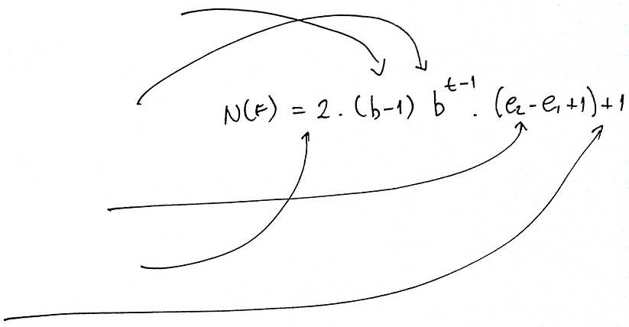
Proposição
Demonstração (Parte 2): F é finito.

Slide 35
Exemplo

Slide 36
Definição
Dois números de máquina x₁ e x₂, x₁<x₂, são ditos consecutivos se e somente se entre x₁ e x₂ não existe outro elemento de máquina.

Slide 37
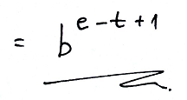
Proposição
Fixado o expoente e, dois números consecutivos de uma máquina qualquer $x_{1}=m_{1}×b^{e}$ e $x_{2}=m_{2}×b^{e}$, $x_{1}$<$x_{2}$, se diferenciam por: $b^{(e−t+1)}$
Demonstração

Slide 38
Exemplo

Slide 39
Observação
“Notar que em a e b são representados valores totalmente diferentes. No primeiro caso, temos uma distância de 10⁻¹² , no segundo chegamos a 10⁶. Isto mostra que em uma máquina não existe uma distribuição uniforme de seus números, embora para um fixado expoente ela seja uniforme.”

